Slide 1

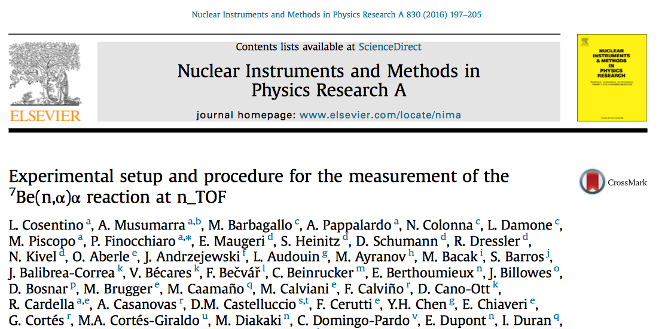
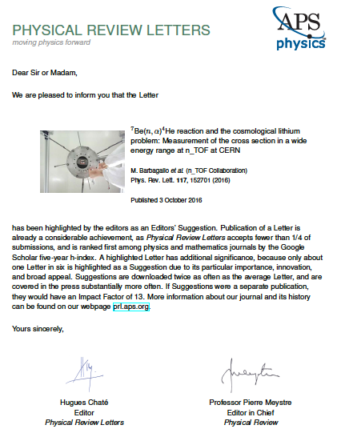
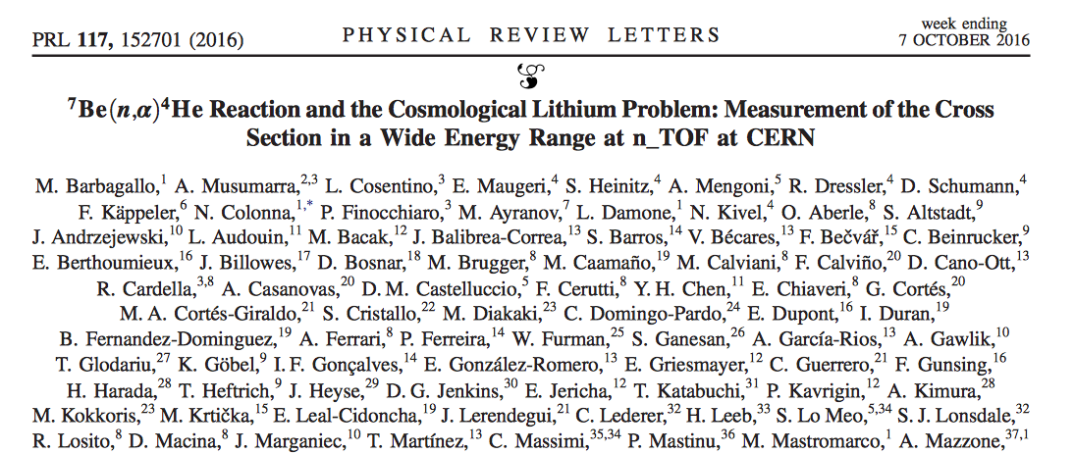
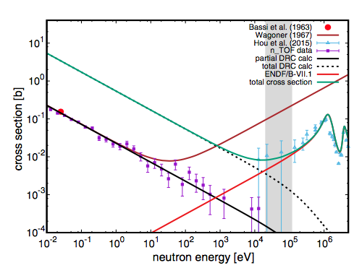

Cosmological Lithium Problem
⁷Be(n, α)α
PRL Editor’s Suggestion !

Slide 2
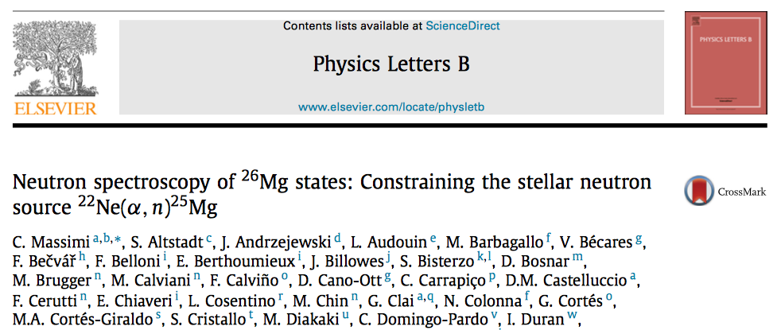
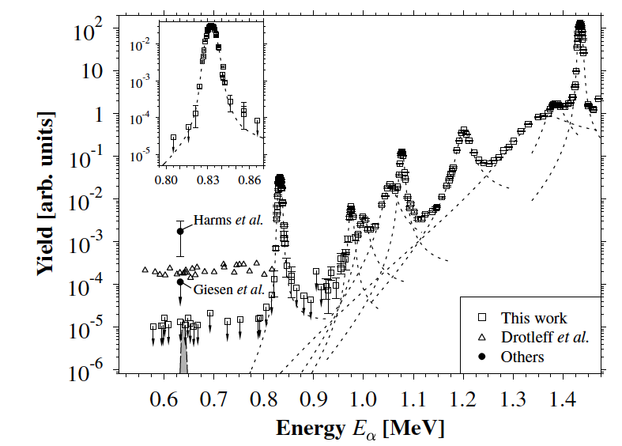
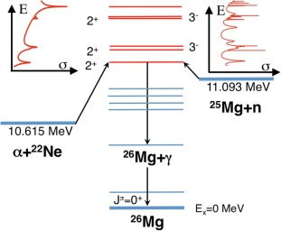
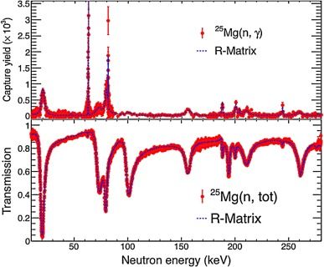
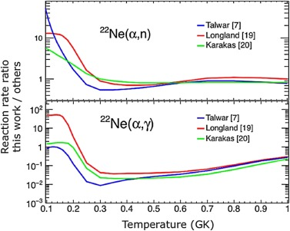
Sorgente di neutroni ²²Ne(α,n) nelle stelle AGB
M. Jaeger, PRL 87 (2001) 20
Reaction rate
²⁵Mg(n, γ)
@ n_TOF
Vincoli sul reaction rate di:
²²Ne(α, n)²⁵Mg ²²Ne(α, γ)²⁶Mg
+ MACS ²⁵Mg(n, γ)
²⁵Mg(n, tot)@ GELINA

Slide 3
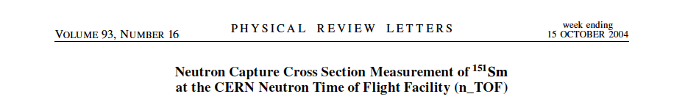
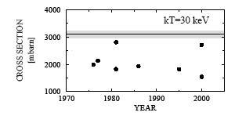
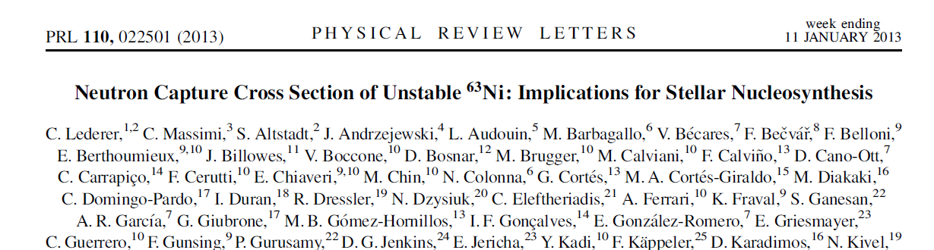
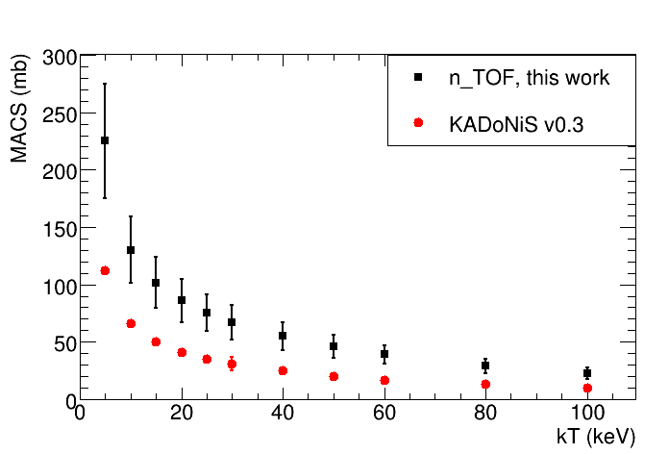
Branching points processo s
Per la prima volta sono state calcolate sperimentalmente le Maxwellian averaged cross-section di due brancbing point nel range di energie di interesse astrofisico

